Slide 1
Осенние изменения в природе

Slide 2
Выполнила: Настенко Вера Владимировна
МБНОУ «Гимназия №44», г. Новокузнецк
2018 г.

Slide 3
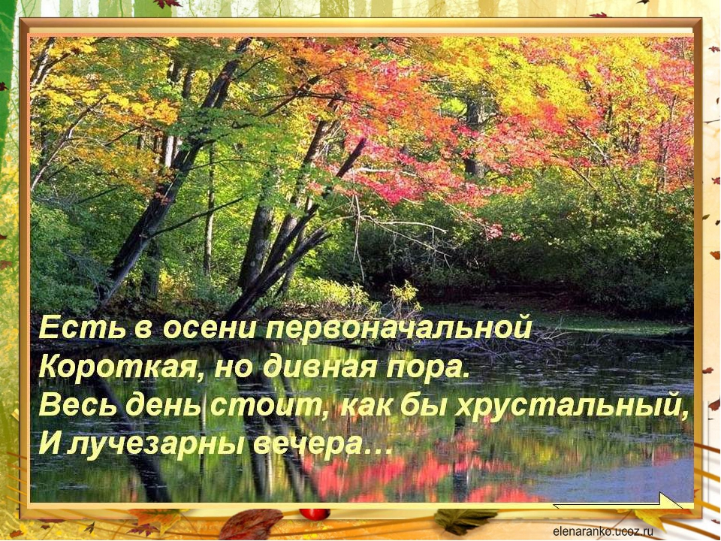

Slide 4
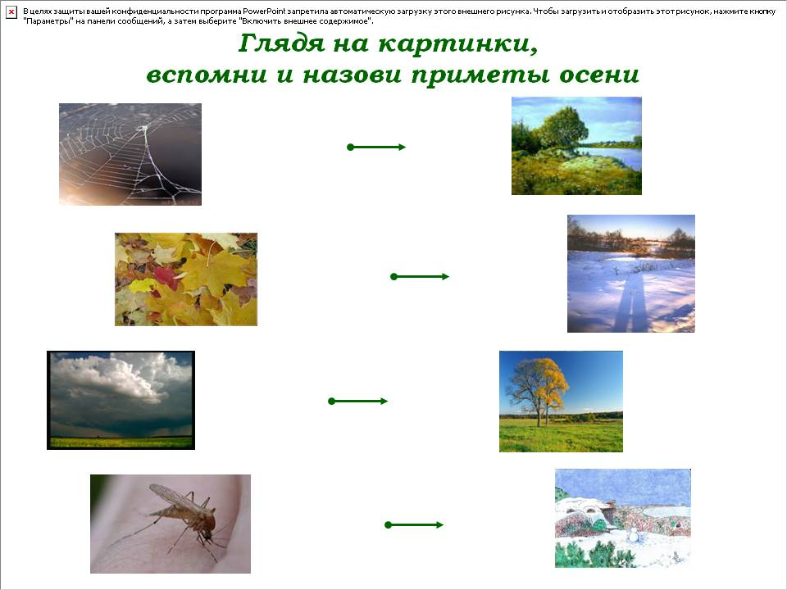
Как мы можем узнать, что уже пришла осень?

Slide 5
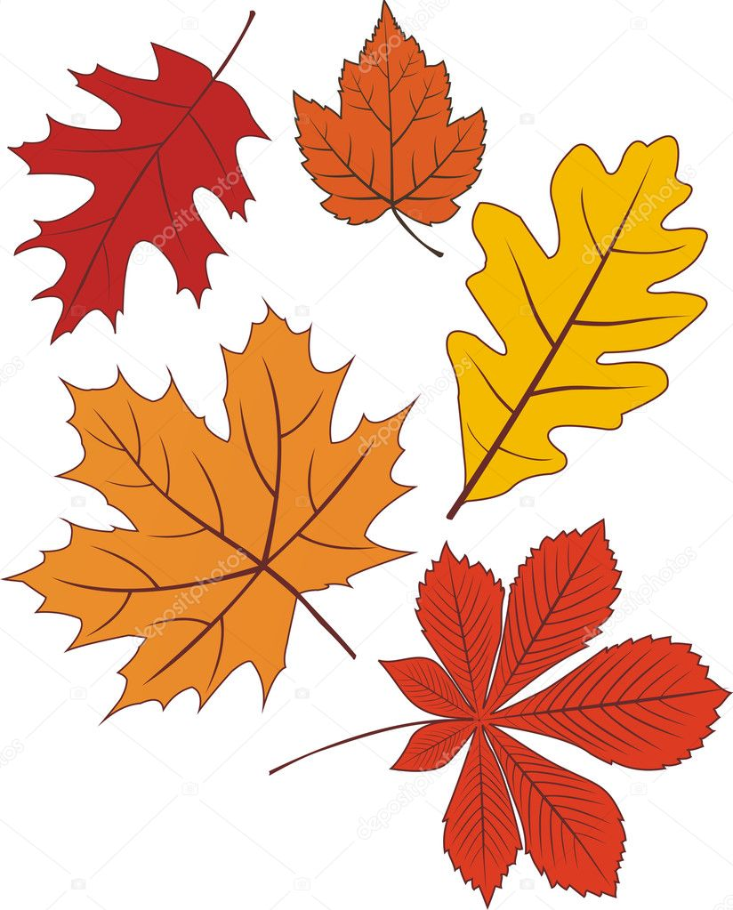
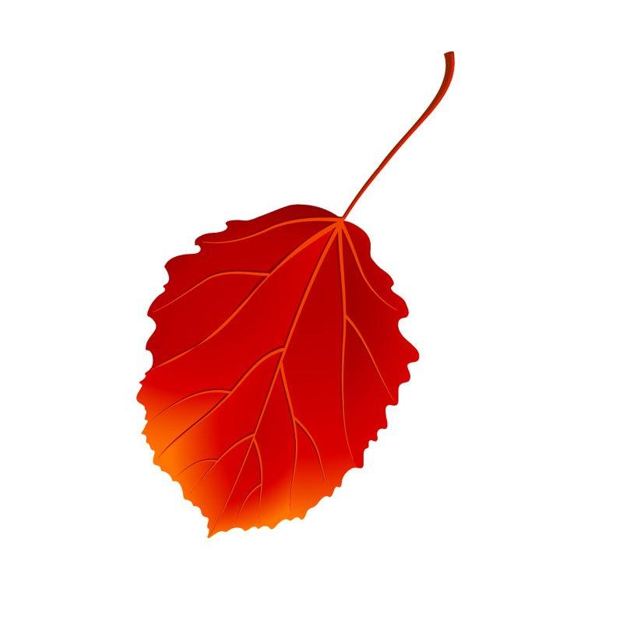
Осень расписала листья
Жёлтым, красным, золотым,
И на танец в небе чистом
Пригласила ветер к ним.
Ветер листьями играет,
их с деревьев обрывает.
Всюду листики кружат —
это значит…

Slide 6
Листопад

Slide 7
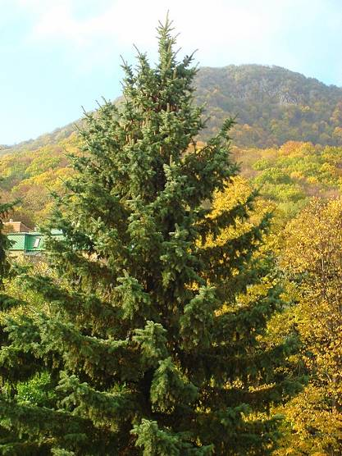
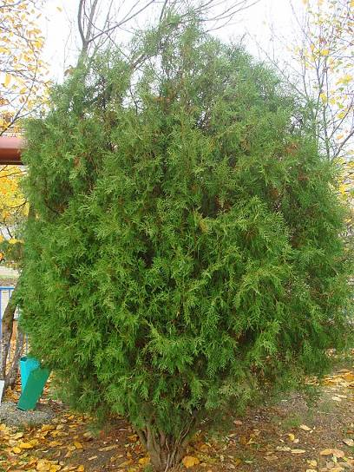
Хвойные деревья остаются зелеными, потому что хвоинки опадают не все сразу, а постепенно.

Slide 8
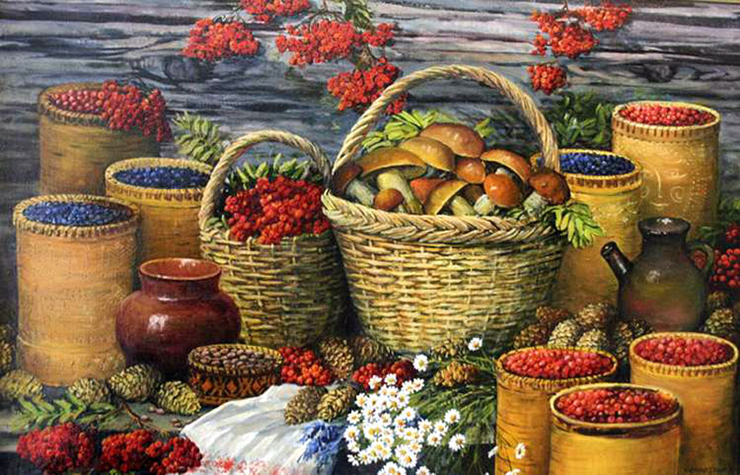
Дары осеннего леса
В лесу можно собирать шишки, грибы и ягоды.

Slide 9
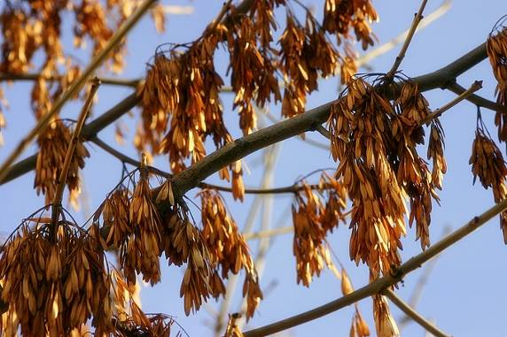
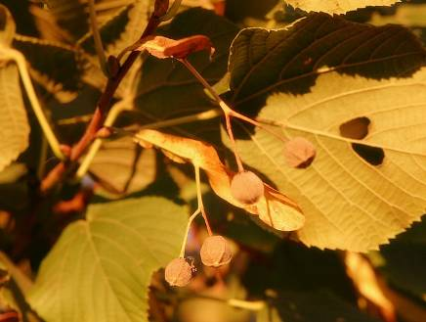
Осенью созревают семена

Slide 10
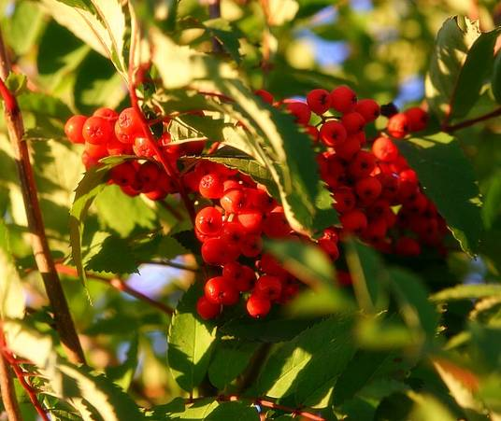
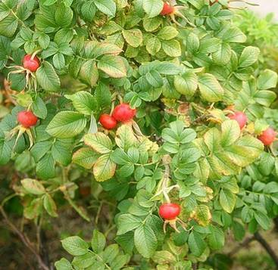
краснеют ягоды рябины и шиповника

Slide 11
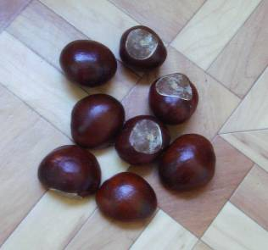
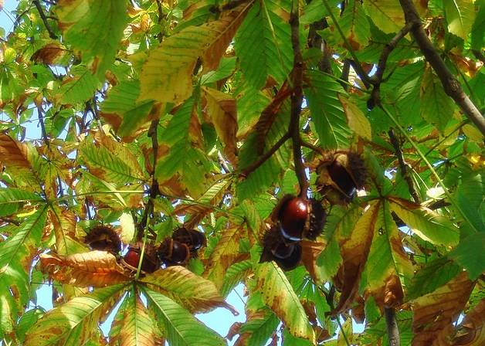
Созревают плоды каштана

Slide 12
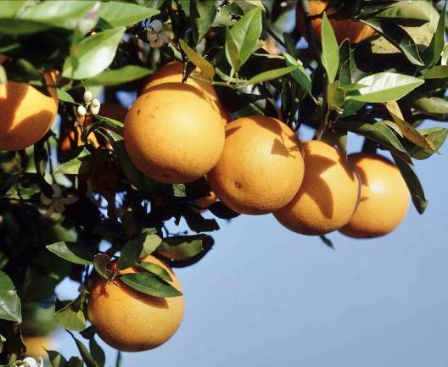
Люди собирают осенью урожай фруктов

Slide 13
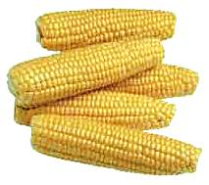
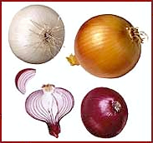
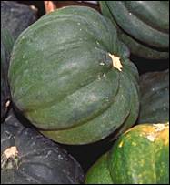
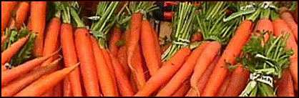
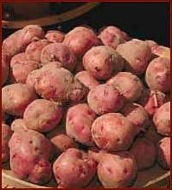
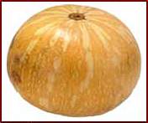
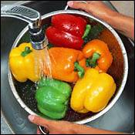
и овощей

Slide 14
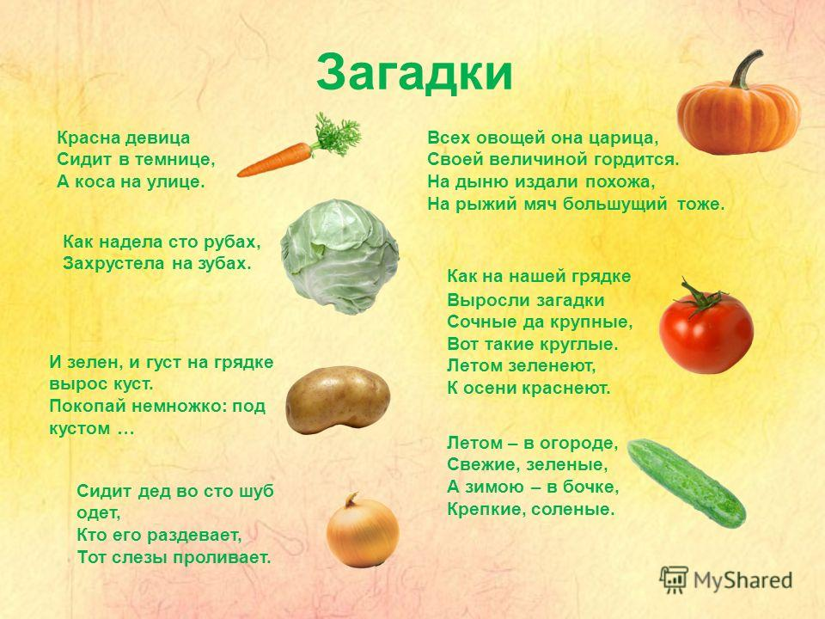
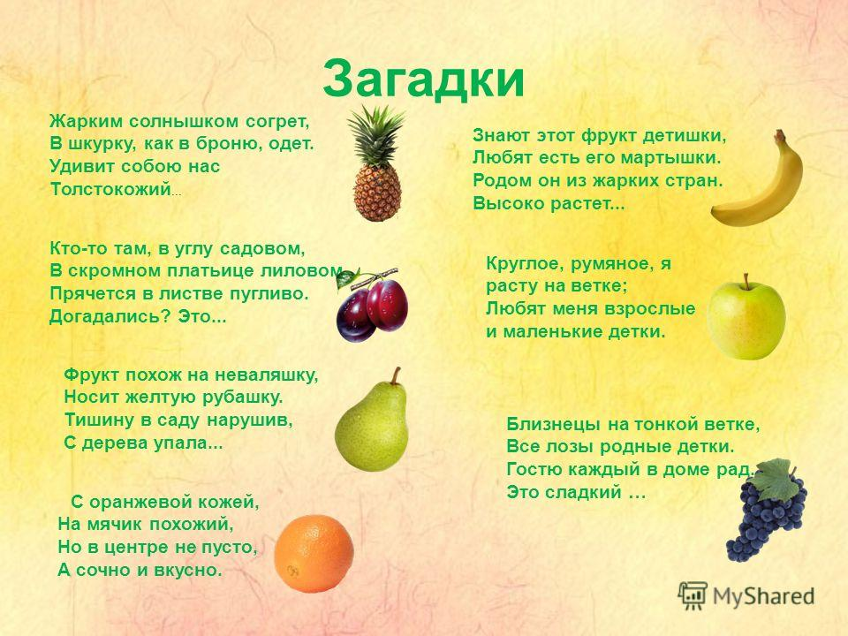
Загадки

Slide 15
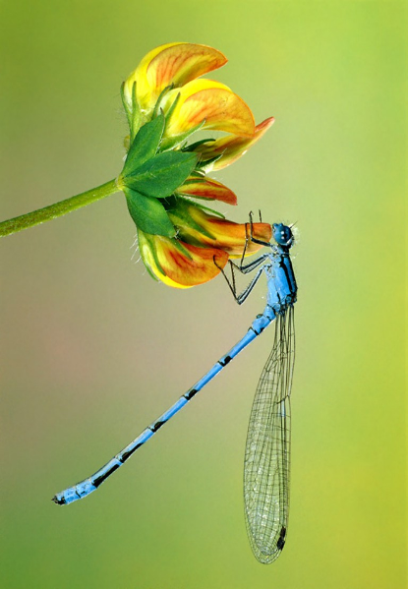
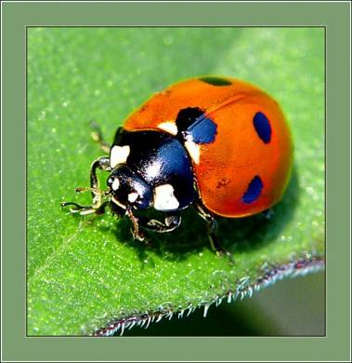
Насекомые боятся холодов.
Они забились в норки, в щели.

Slide 16
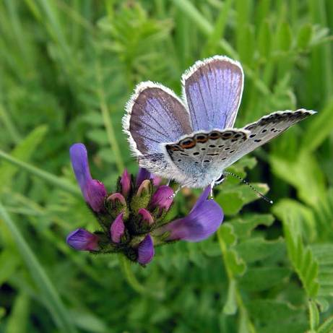
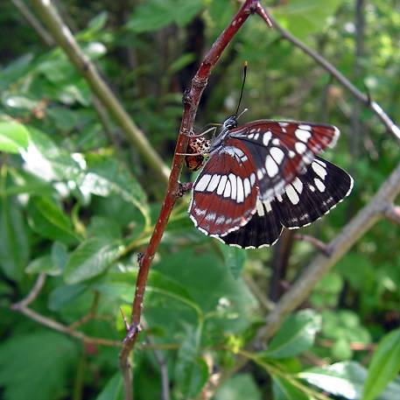
Когда снижается температура воздуха, они теряют свою подвижность и замирают до весеннего тепла или погибают.

Slide 17
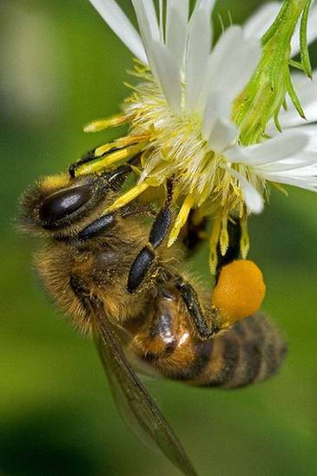
Пчелы в ульях , питаясь всю зиму накопленным за лето медом, согревают друг друга своим теплом, постоянно двигаясь.

Slide 18
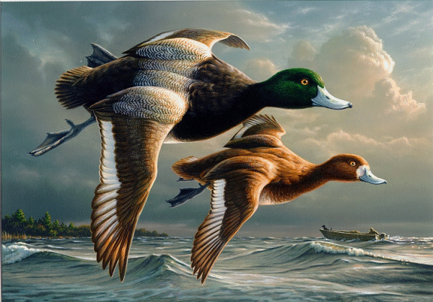
Птицы улетают на юг, туда, где тепло.

Slide 19
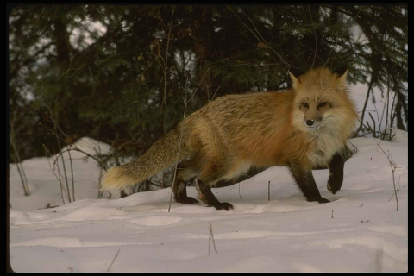
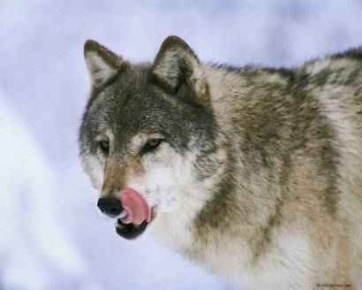
Осенью линяет шерсть у животных, которым предстоит провести зиму в лесу под открытым небом.

Slide 20
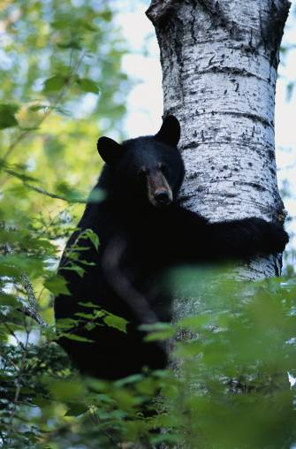
Медведь усиленно питается летом и осенью, а зимой засыпает в берлоге.

Slide 21
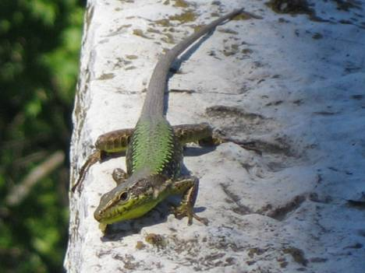
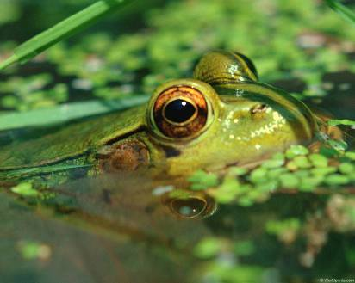
И они засыпают на всю зиму.

Slide 22


Slide 23
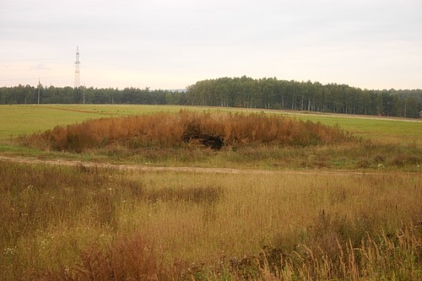
Осенью воздух становится холоднее. Дует сильный ветер.

Slide 24
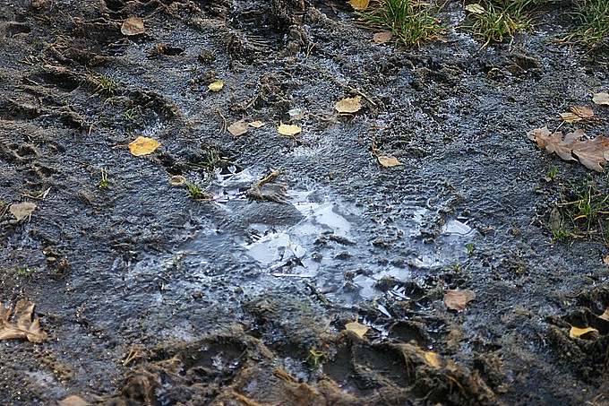
В конце осени становится так холодно, что лужи и водоёмы покрываются коркой льда

Slide 25
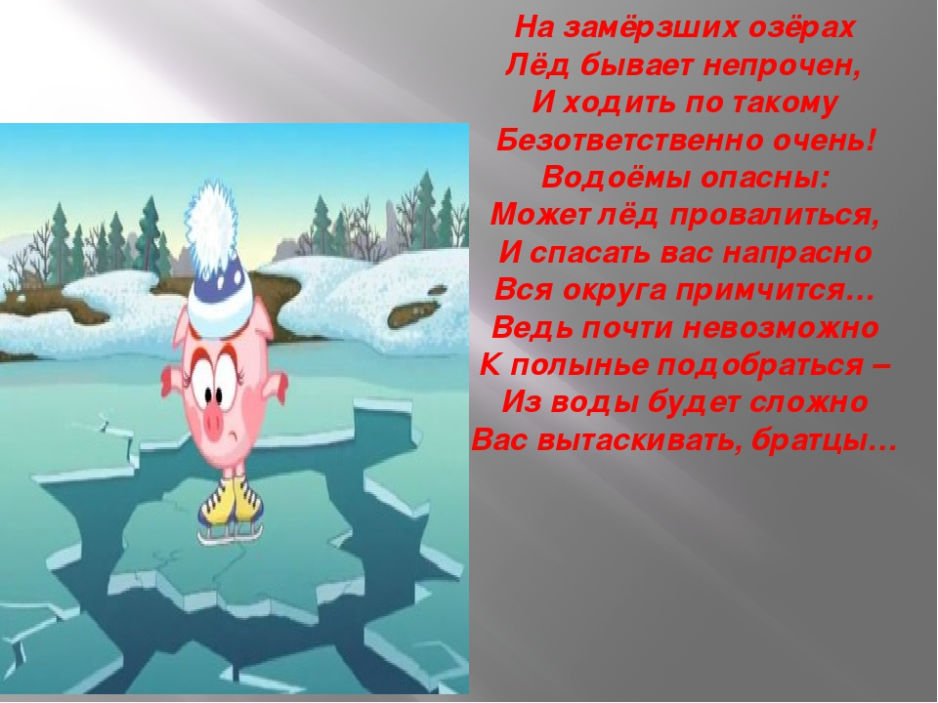
Безопасность на водоёмах

Slide 26
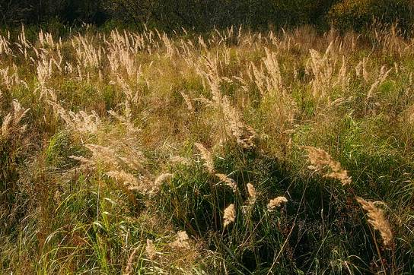
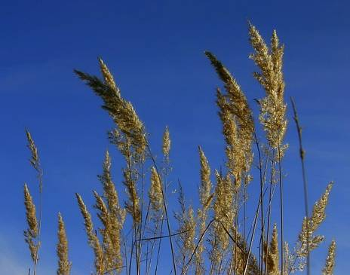
трава высыхает

Slide 27
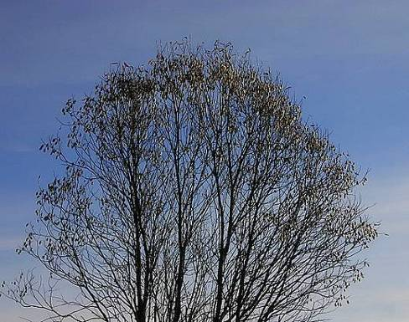
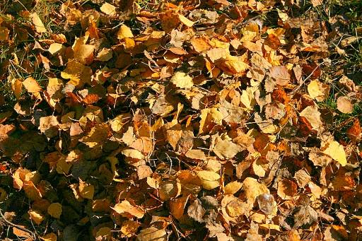
А с деревьев опадают последние листочки

Slide 28
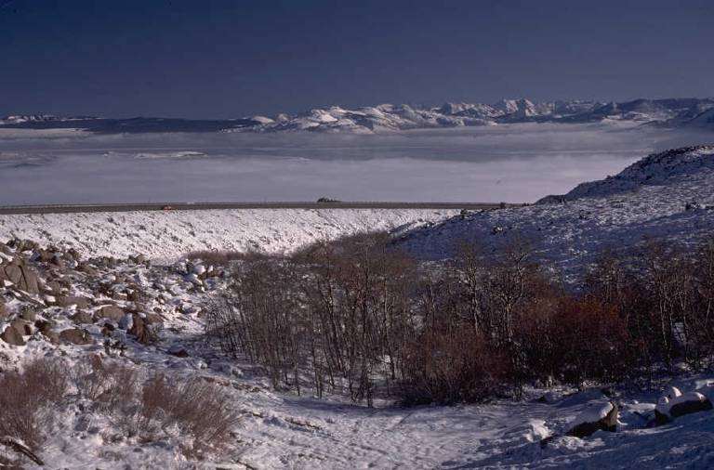
Значит скоро придет зима.

Slide 29
Конец

